Slide 1
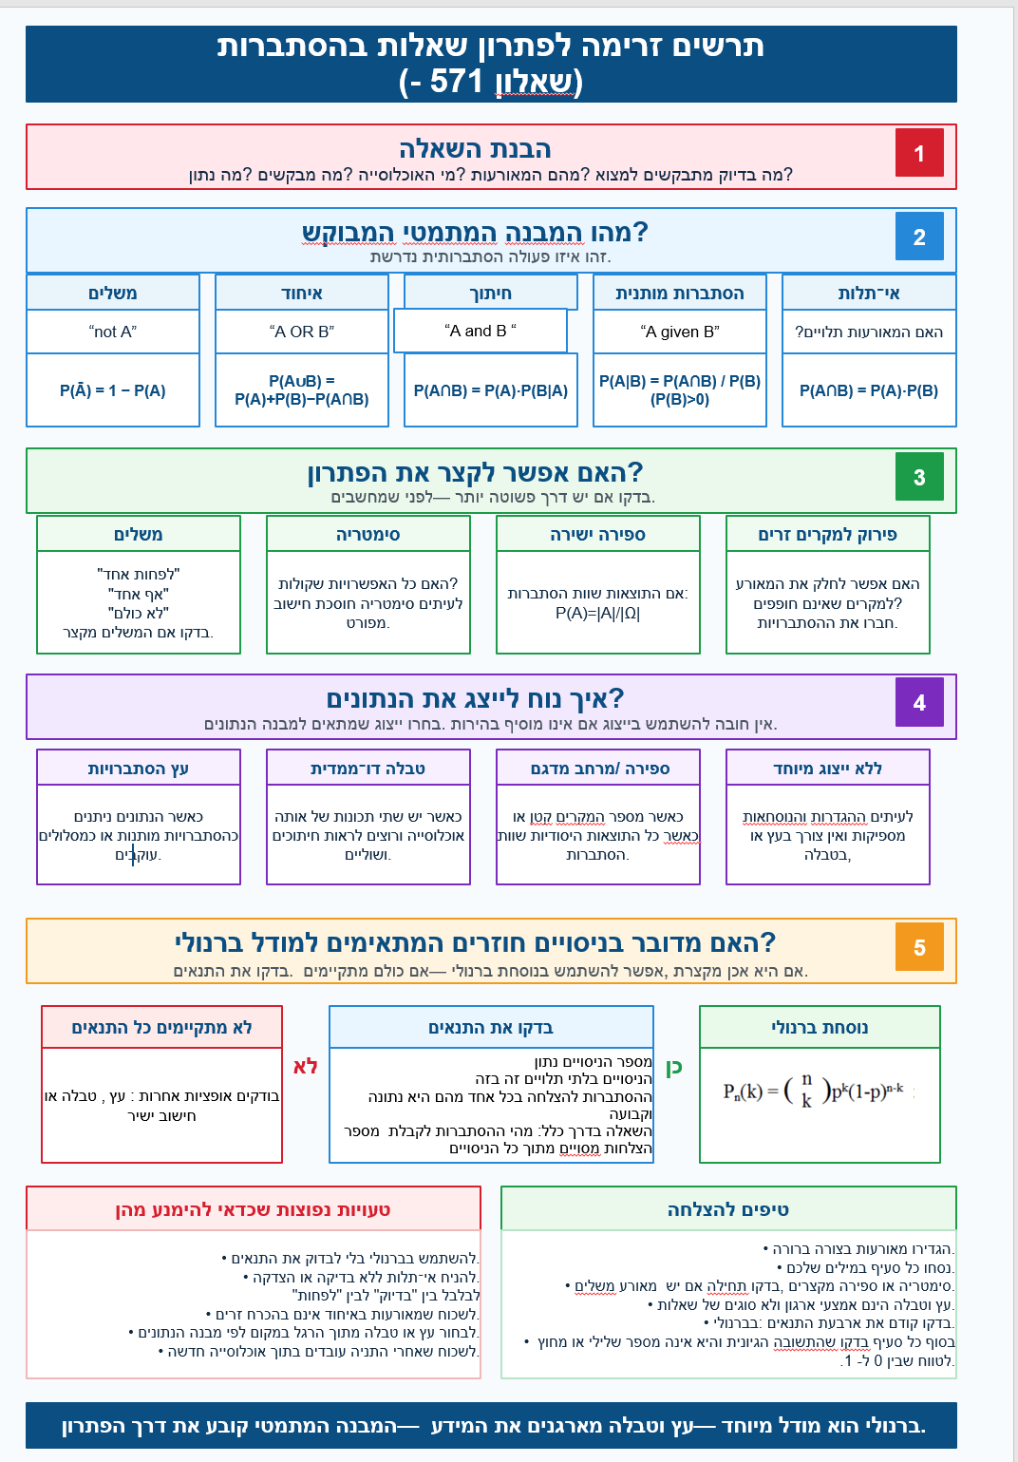

Slide 2
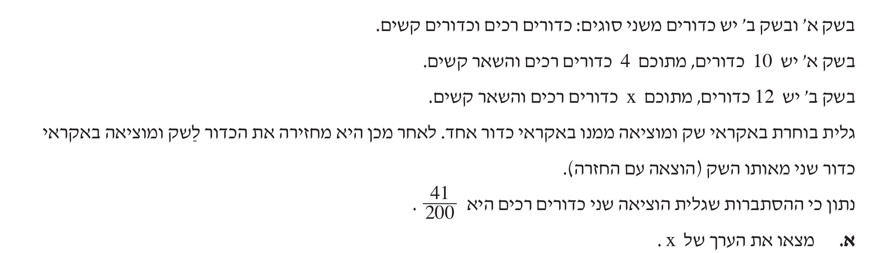
מועד א׳ 2026 —
1. הבנת השאלה
2. מבנה מתמטי
3. קיצור אפשרי
4. ייצוג
5. ברנולי
בחירת שק באקראי
סימון נקי
1/2
1/2
שק ב׳
שק א׳
רך
קשה
רך
קשה
שק א׳: 4 רכים, 6 קשים מתוך 10
שק ב׳: אחרי סעיף א׳ — 6 רכים, 6 קשים מתוך 12
בכל הוצאה הכדור מוחזר, לכן באותו שק ההסתברויות נשארות קבועות.
רך
קשה
רך
קשה
רך
קשה
רך
קשה
לאורך מסלול כופלים.
בין מסלולים זרים מחברים.
העץ הוא ייצוג — לא נוסחה חדשה.
מסלולי “אותו סוג” בסעיף ב׳: רך־רך או קשה־קשה בכל אחד מן השקים.
1

Slide 3
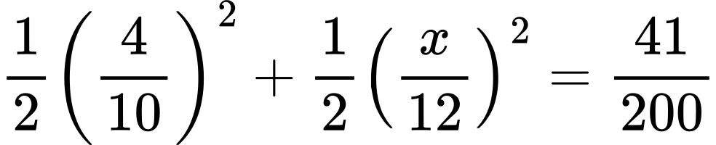
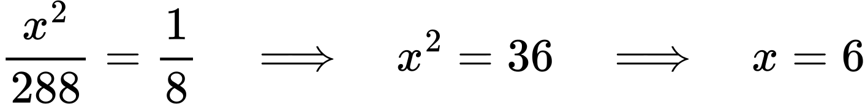
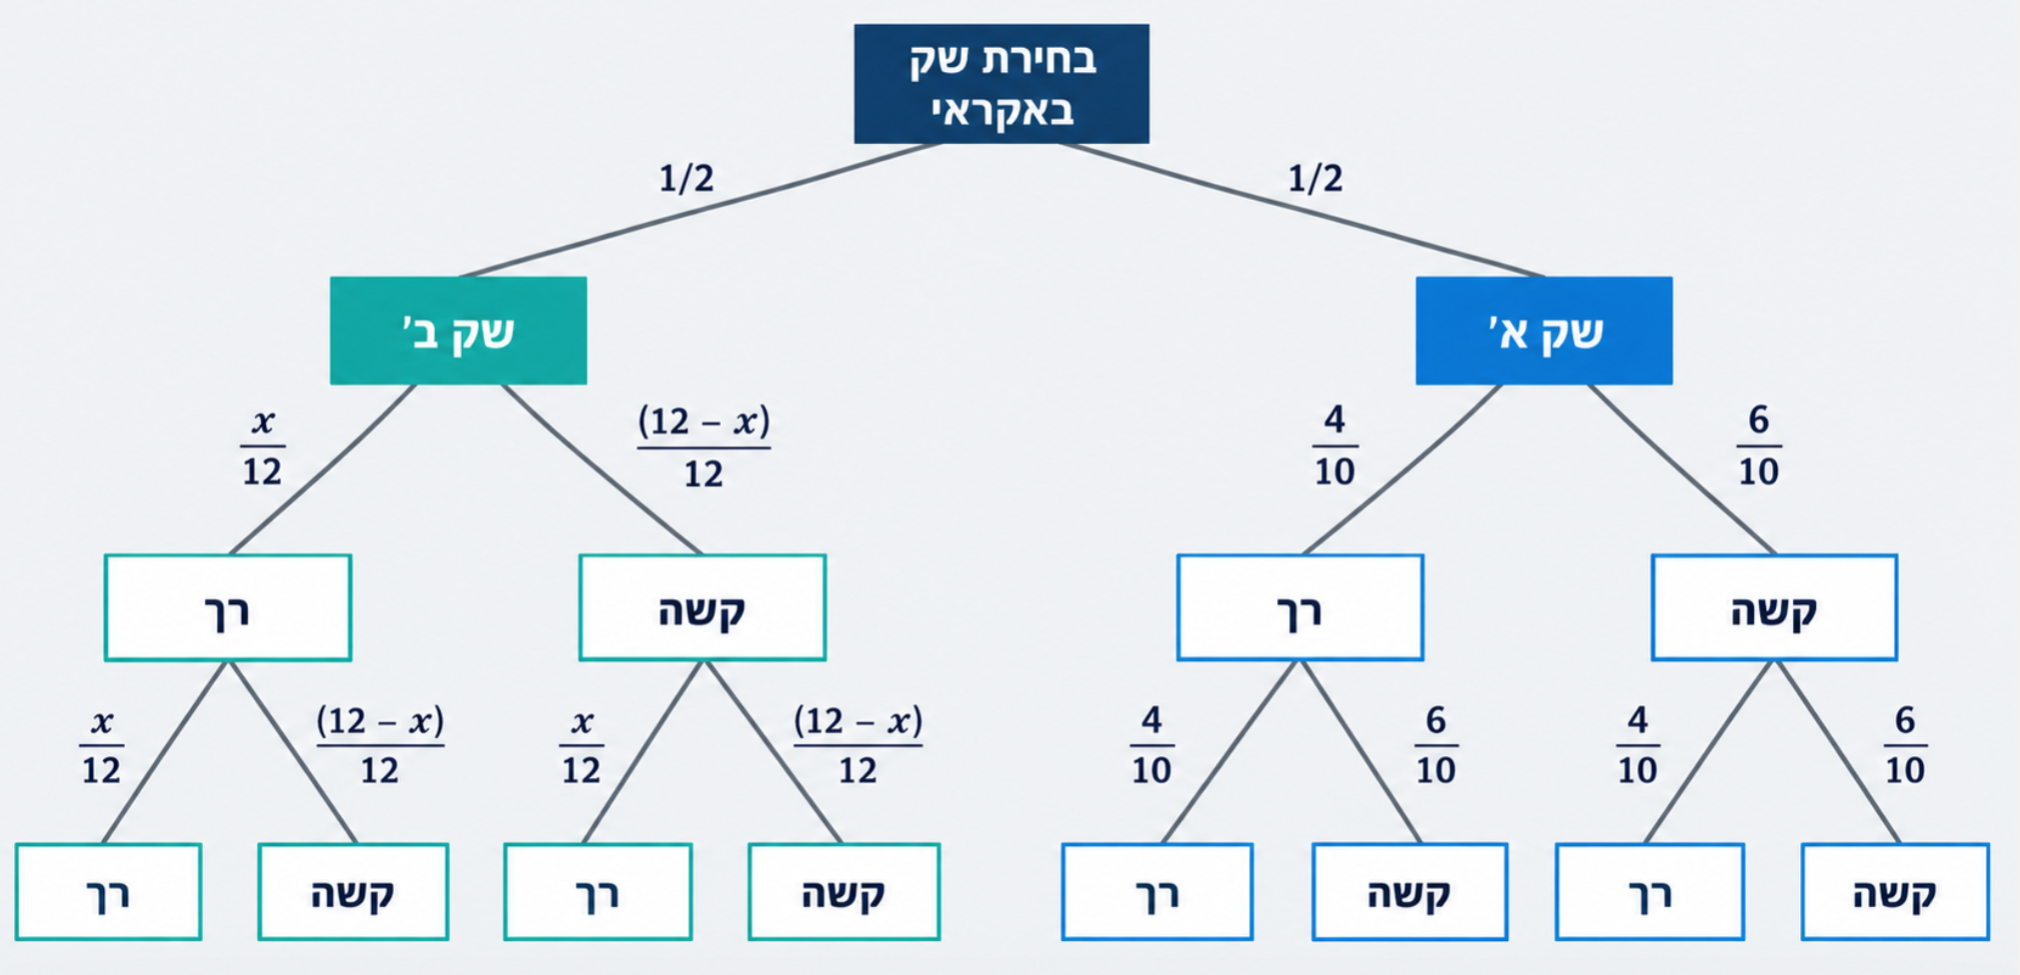
1. הבנת השאלה
2. מבנה מתמטי
3. קיצור אפשרי
4. ייצוג
5. ברנולי
חישוב סעיף א׳
סעיף א׳ — מציאת x
הבנה
1
נתון: ההסתברות לשני כדורים רכים היא 41/200. מבוקש: מספר הכדורים הרכים בשק ב׳.
מבנה
2
שני רכים מתקבלים בשני מסלולים זרים: דרך שק א׳ או דרך שק ב׳.
ייצוג
4
עץ מתאים כי הנתונים בנויים בשלבים: שק, הוצאה ראשונה, הוצאה שנייה.
2

Slide 4

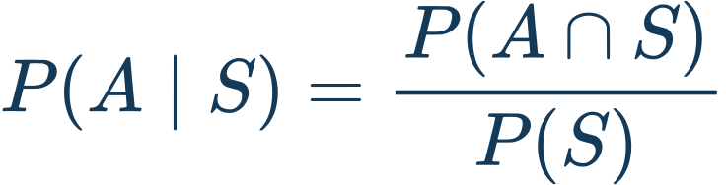
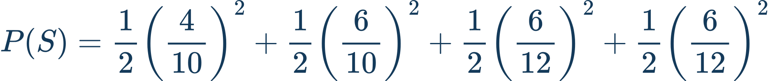
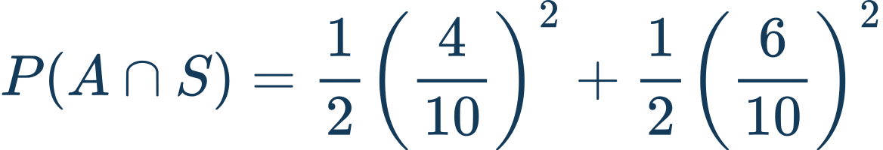
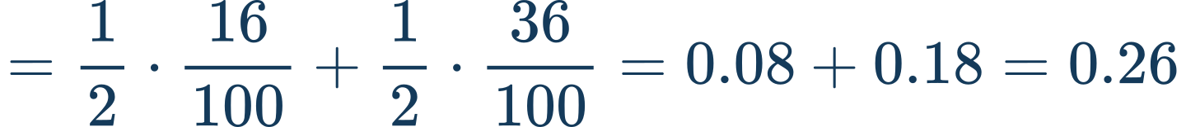
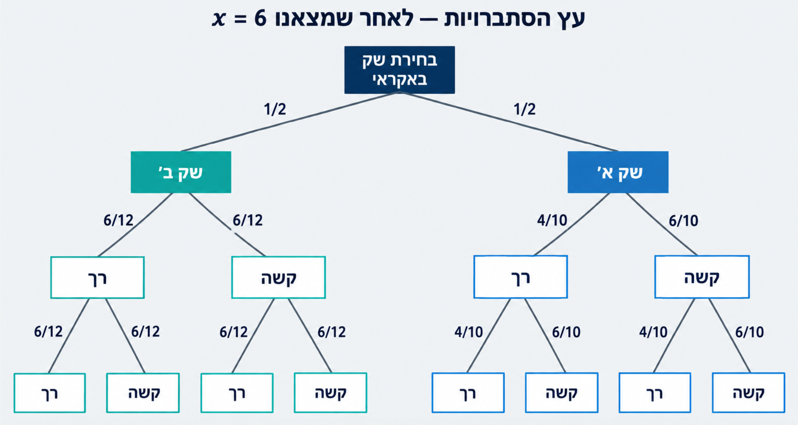
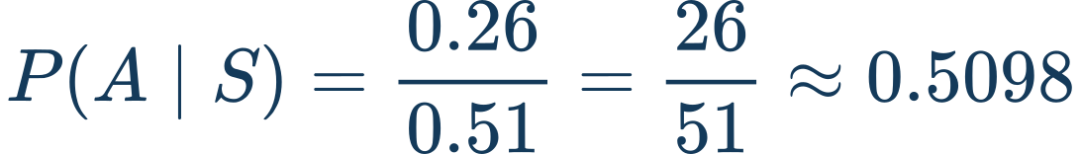
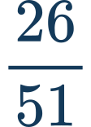
סעיף ב׳ – דרך הסתברות מותנית
הסתברות מותנית: נבחר שק א׳ בהינתן ששני הכדורים מאותו סוג
נוסחה
מבוקש
A — נבחר שק א׳
S — שני הכדורים מאותו סוג
סימונים
המכנה: כל האפשרויות שבהן שני הכדורים מאותו סוג
המונה: שק א׳ וגם שני הכדורים מאותו סוג
תשובה סופית
“ידוע ש...” → הסתברות מותנית; “אותו סוג” → פירוק לשני מקרים זרים: רך־רך או קשה־קשה.

Slide 5



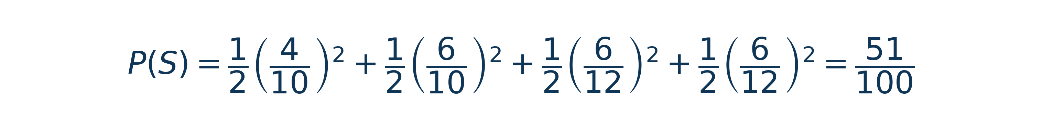

– סעיף ב׳: פתרון בעזרת נוסחת בייס
נוסחת בייס
A = נבחר שק א׳
S = שני הכדורים מאותו סוג
לאחר סעיף א׳ יש 6 רכים ו 6 קשים
בשק ב׳
הגדרות
P(S) במכנה
הסתברות בחירת שק א׳
חשבו את ההסתברות ל״אותו סוג״ כאשר נבחר שק א׳
3
2
1
S מתקבל מארבעה מסלולים זרים:
שק א׳ ושני רכים; שק א׳ ושני קשים;
שק ב׳ ושני רכים; שק ב׳ ושני קשים.
כל אחד משני השקים נבחר באקראי באותה הסתברות.
הצבה בנוסחת בייס
26/51
תשובה סופית:

Slide 6
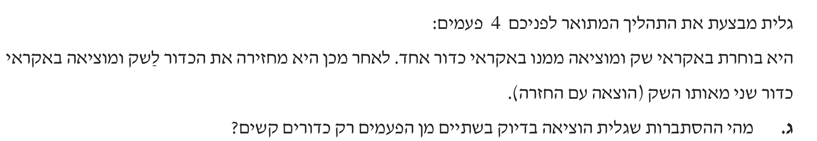
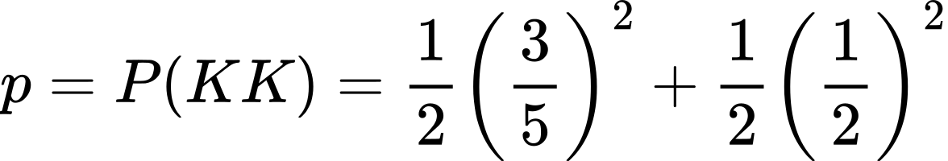
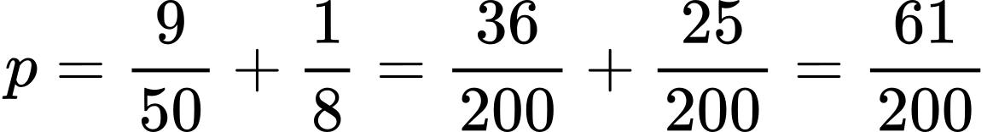
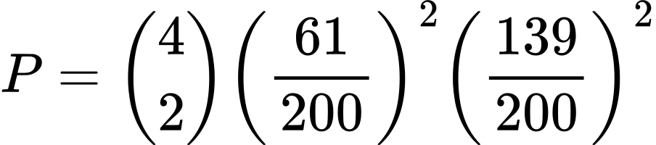

מועד א׳ — סעיף ג׳: ברנולי נכנס רק אחרי שמוצאים p
ניסיון אחד הוא כל התהליך: בחירת שק ושתי הוצאות עם החזרה.
1. הבנת השאלה
2. מבנה מתמטי
3. קיצור אפשרי
4. ייצוג
5. ברנולי
מציאת הסתברות ההצלחה בניסיון בודד
מהו ניסיון אחד?
חישוב “בדיוק 2 מתוך 4”
לא כדור אחד, אלא כל הפעולה:
בחירת שק + שתי הוצאות.
הצלחה: יצאו שני כדורים קשים.
בדיקת תנאי ברנולי
מספר ניסויים קבוע: 4.
בכל ניסיון: הצלחה או כשלון.
הסתברות הצלחה קבועה: 61/200.
הניסויים בלתי תלויים במודל השאלה.
3

Slide 7
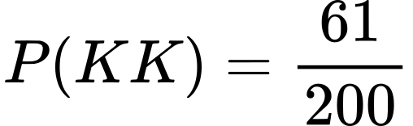
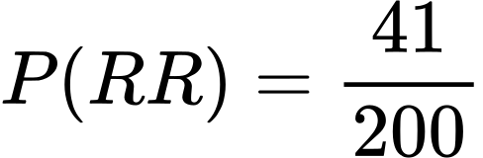
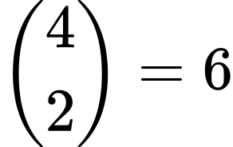
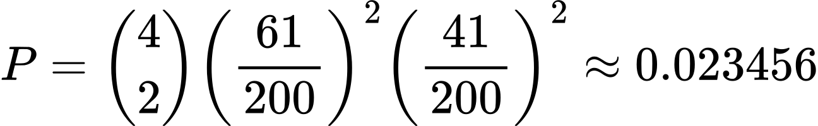
מועד א׳ — סעיף ד
שתי פעמים שני קשים ושתי פעמים שני רכים — אלה שתי קטגוריות מסוימות, לא מאורע ומשלים.
1. הבנת השאלה
2. מבנה מתמטי
3. קיצור אפשרי
4. ייצוג
5. ברנולי
הנתונים לשימוש
ההבחנה הקריטית
אם מגדירים הצלחה: שני קשים, אז המשלים כולל גם שני רכים וגם תוצאה מעורבת. לכן שני רכים אינם המשלים של שני קשים.
סופרים סידורים
צריך לבחור אילו שתי חזרות מתוך ארבע יהיו שני קשים. שתי החזרות הנותרות חייבות להיות שני רכים.
החישוב הסופי
הקשר לשקף: שלב 5 אינו מכריח ברנולי. אם התנאים אינם מתאימים — חוזרים לספירה ולמסלולים.
4

Slide 8
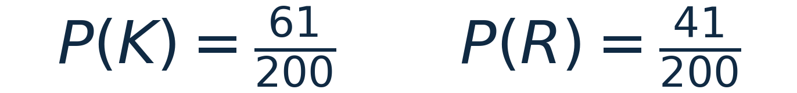
הרחבה לגבי מועד א 2026- סעיף אחרון ד
הניסוי כולו חוזר ארבע פעמים. בכל חזרה יש תוצאה של זוג כדורים.
נסמן:
K — שתי ההוצאות קשות
R — שתי ההוצאות רכות
הגדרות קצרות
רוצים בדיוק 2 חזרות מסוג "קשה" ו2 חזרות מסוג "רך"
חזרה 4
חזרה 3
חזרה 2
חזרה 1
R
R
K
K
1

Slide 9
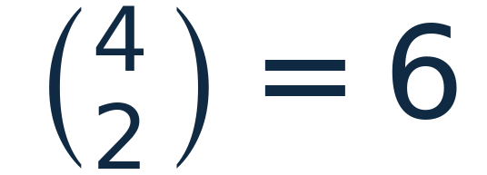
למה סופרים סידורים?
הסדר שבו מתקבלות שתי החזרות הקשות אינו קבוע.
לאחר שבחרנו את שתי החזרות הקשות,
שתי החזרות שנותרו חייבות להיות רכות.
בוחרים באילו שתי חזרות מתוך ארבע יתקבלו שני קשים.
3
K
R
R
K
2
K
R
K
R
1
K
K
R
R
6
R
R
K
K
5
R
K
R
K
4
R
K
K
R
יש 6 סידורים כאלה , נחשב הסתברות של אחד הסידורים כי לכולם אותה הסתברות ונכפיל ב-6
2

Slide 10


: חישוב סדר אחד ואז זה נותן את כל הסידורים
למשל: K, K, R, R
סדר אחד
בין הסידורים מחברים,
כי לא יכולים להתקיים שני סידורים שונים באותה רביעייה.
לאורך סדר קבוע כופלים,
כי ארבע החזרות של הניסוי בלתי תלויות.
כל הסידורים
ההסתברות שבארבע חזרות נקבל בדיוק שתי חזרות עם שני קשים ובדיוק שתי חזרות עם שני רכים
3

Slide 11



למה זה לא ברנולי רגיל?
הטעות הנפוצה: להתייחס לשתי החזרות הרכות כאילו הן המשלים של שתי החזרות הקשות.
אז הכישלון הוא
K — “שני קשים”
לכן לא משתמשים ב:
במקום ברנולי פשוט: סופרים את מיקום שני סוגי התוצאות ומכפילים בהסתברות של כל סדר.
4

Slide 12
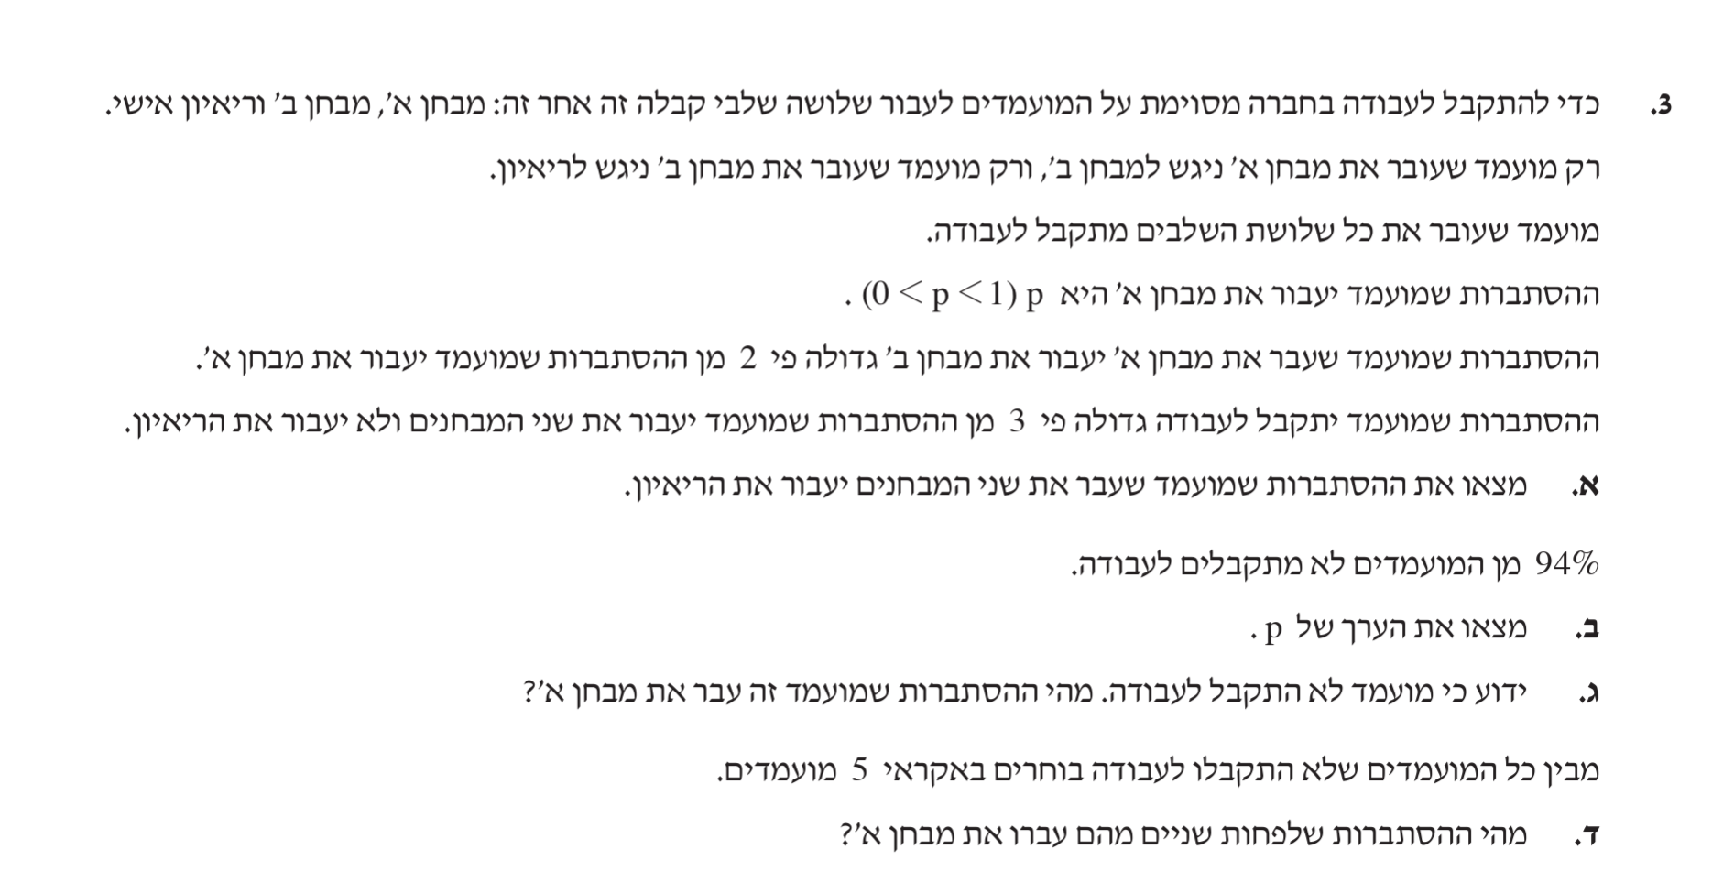
שאלון 571- הסתברות –מועד ב- קיץ 2026

Slide 13
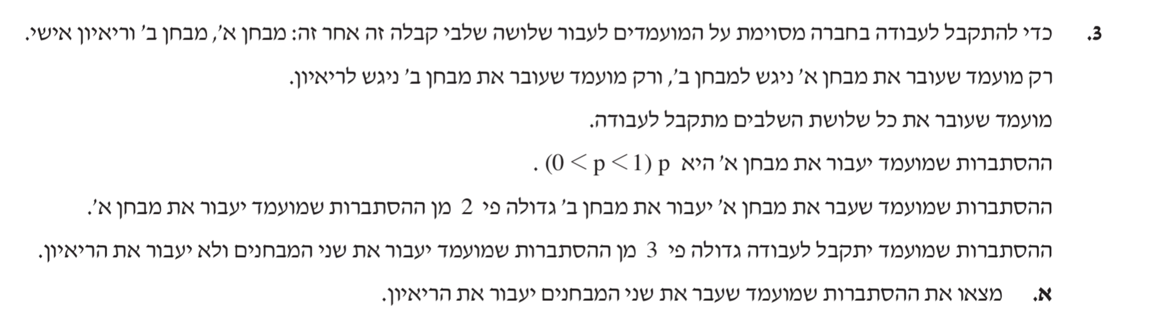
מועד ב׳ 2026 — עץ הקבלה לעבודה
העץ חושף את כל המסלולים: התקבל, נכשל במבחן ב׳, נכשל בריאיון, או לא עבר מבחן א׳.
1. הבנת השאלה
2. מבנה מתמטי
3. קיצור אפשרי
4. ייצוג
5. ברנולי
עץ לסעיף א
עץ לאחר קבלת p=0.2
מועמד
מועמד
1−p
p
0.8
0.2
לא עבר א׳
עבר א׳
לא עבר א׳
עבר א׳
לא התקבל
1−2p
2p
לא התקבל
0.6
0.4
לא עבר ב׳
עבר ב׳
לא עבר ב׳
עבר ב׳
לא התקבל
1/4
3/4
לא התקבל
1/4
3/4
נכשל בריאיון
עבר ריאיון
נכשל בריאיון
עבר ריאיון
לא התקבל
התקבל
לא התקבל
התקבל
5

Slide 14
מועד ב׳ 2026 — סעיף א׳: העץ הסמלי
המטרה: למצוא את ההסתברות לעבור את הריאיון לאחר שעברו את שני המבחנים
מועמד
הגדרת המאורעות
p
1−p
A — עבר מבחן א׳
B — עבר מבחן ב׳
C — עבר ריאיון
עבר א׳
A
לא עבר א׳
Ā
2p
1−2p
לא התקבל
עבר ב׳
B
לא עבר ב׳
B̄
q
1−q
לא התקבל
עבר ריאיון
C
לא עבר ריאיון
C̄
התקבל
לא התקבל

Slide 15

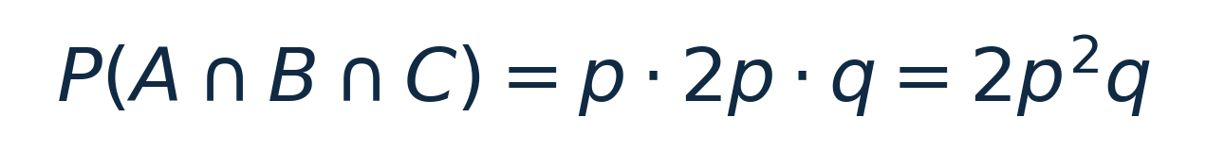
סעיף א׳ — תרגום הנתון לשפה מתמטית
הנתון המילולי
תרגום למאורעות
המשוואה
ההסתברות להתקבל לעבודה גדולה פי 3 מן ההסתברות לעבור את שני המבחנים אך לא לעבור את הריאיון.
התקבל לעבודה:
עבר א׳, עבר ב׳, עבר ריאיון.
עבר שני מבחנים אך נכשל בריאיון:

Slide 16


סעיף א׳ — פתרון אלגברי מסודר
מציבים את הסתברויות המסלולים
מצמצמים את הגורם המשותף כי הוא לא יכול להיות 0
התוצאה

Slide 17
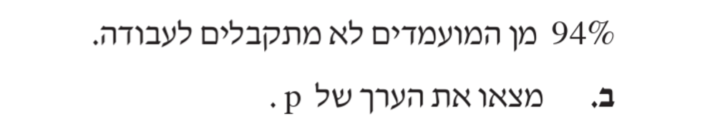
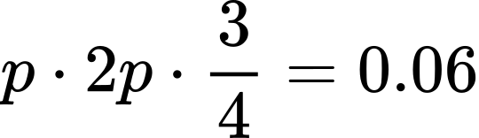
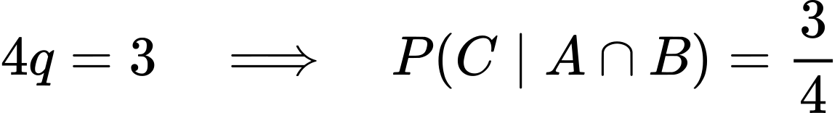
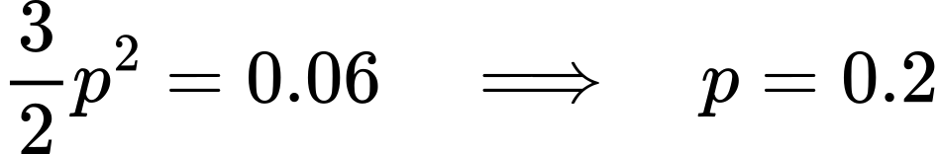
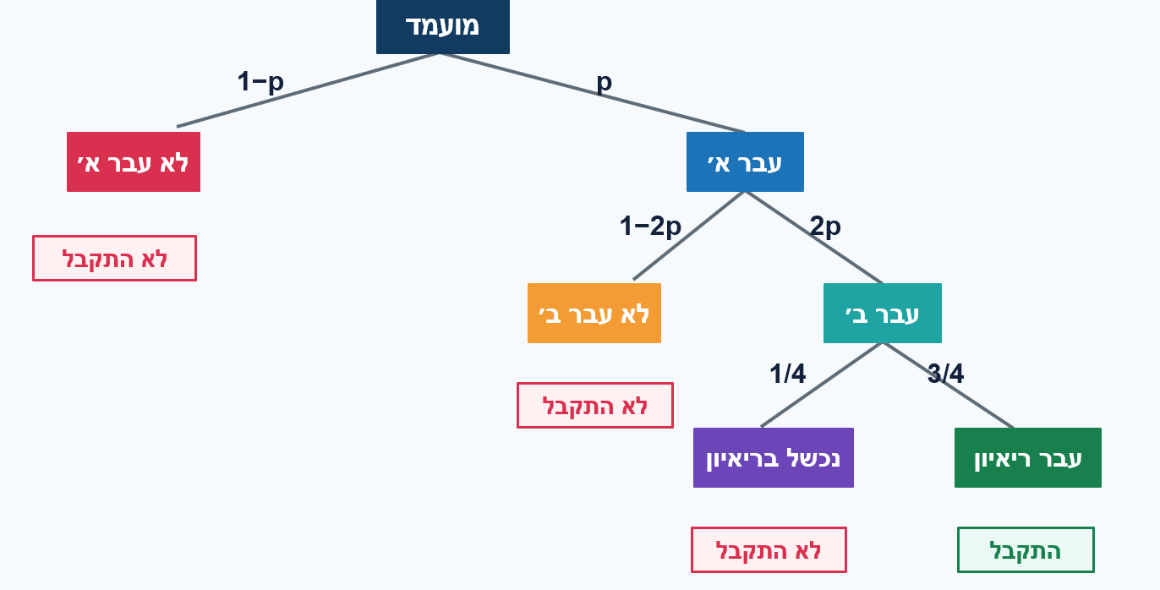
מועד ב׳ — סעיפים א׳–ב׳.
1. הבנת השאלה
2. מבנה מתמטי
3. קיצור אפשרי
4. ייצוג
5. ברנולי
סעיף ב׳ — מציאת p
סעיף א׳ פתרון נוסף— יחס בין משלימים
נתון ש־94% אינם מתקבלים. לכן ההסתברות להתקבל היא המשלים: 0.06. התקבלות פירושה מעבר בשלושת השלבים.
לאחר שעברו שני מבחנים יש שתי אפשרויות משלימות: עבר ריאיון או לא עבר. הנתון אומר שהראשונה גדולה פי 3 מן השנייה.
6

Slide 18

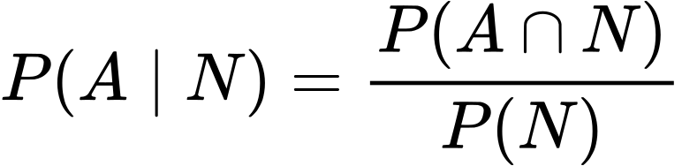
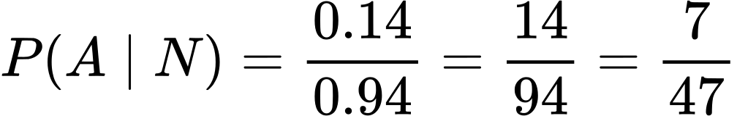
מועד ב׳ — סעיף ג׳:
ידוע שהמועמד לא התקבל. לכן עובדים בתוך אוכלוסיית הלא־מתקבלים.
1. הבנת השאלה
2. מבנה מתמטי
3. קיצור אפשרי
4. ייצוג
5. ברנולי
פירוק המונה לשני מסלולים זרים
הגדרת המאורעות
עבר את מבחן א׳ ובכל זאת לא התקבל יכול לקרות בשתי דרכים בלבד:
A: עבר מבחן א׳.
N: לא התקבל לעבודה.
המבוקש הוא הסתברות בתוך N.
מסלול 2 : עבר א׳, עבר ב׳, נכשל בריאיון
מסלול 1 : עבר א׳ ונכשל בב׳
החישוב
לפני ההתניה: P(A)=0.2. אחרי שידוע שלא התקבל: P(A|N)=7/47. ההסתברות השתנתה כי האוכלוסייה השתנתה.
7

Slide 19
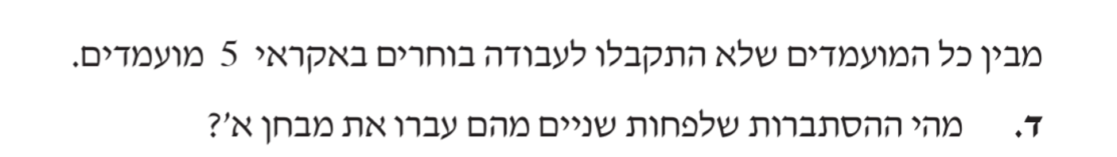
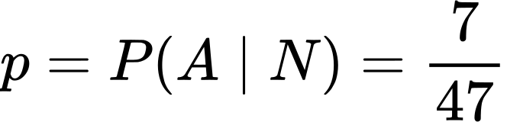
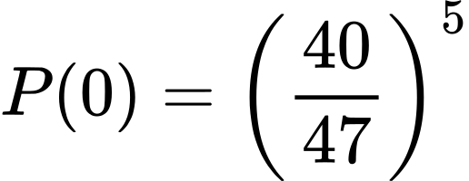
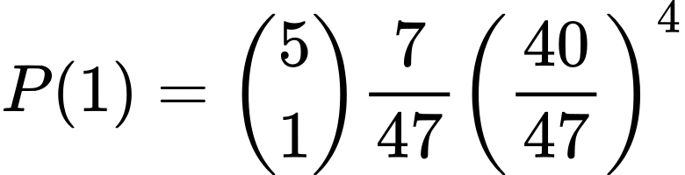
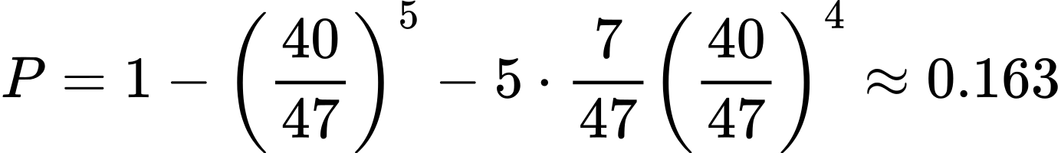
מועד ב׳ — סעיף ד -
1. הבנת השאלה
2. מבנה מתמטי
3. קיצור אפשרי
4. ייצוג
5. ברנולי
בדיקת ברנולי
הסתברות הצלחה חדשה
מספר ניסויים קבוע: 5. בכל ניסיון יש הצלחה או לא הצלחה. ההסתברות קבועה: 7/47. במודל השאלה הבחירות בלתי תלויות.
הצלחה: מועמד מתוך הלא־מתקבלים עבר את מבחן א׳.
לכן לא משתמשים ב־0.2 אלא בתוצאה מסעיף ג׳.
קיצור באמצעות משלים
לפחות 2 מתוך 5 מחושב דרך המשלים: אפס או אחד. זה קצר יותר מארבעה מקרים ישירים.
הפתרון הסופי
8

Slide 20
כל הזכויות שמורות למשה פרץ.
משה פרץ
משרד החינוך: זכויות היוצרים בשאלות הבגרות ובנוסחן המקורי שמורות למדינת ישראל.

